Slide 1

Исследовательский проект по тематическому направлению «Великая Отечественная война в истории моей семьи и родного края»
«И он –один из тех, кто одержал Победу».
Разработчик проекта: учитель русского языка и литературы МОБУ СОШ д.Идяш Канчурина Лилия Зуфаровна
Республика Башкортостан, Зианчуринский район
2025

Slide 2
Цель: на примере биографии моего деда
Юлдашбаева Галимьяна Ахметьямиловича,
прошедший войну на Украинском
фронте, показать мужество, героизм,
любовь к Родине, стойкость советского
солдата – защитника Отечества.

Slide 3
Задачи:
1) изучить документальные источники об истории моей семьи;
2) привлечь внимание учеников к изучению истории Родины;
3) сохранить память о солдате Юлдашбаеве Галимьяне Ахметьямиловиче , воевавшего с 1 июля 1944 года по 1945 год

Slide 4
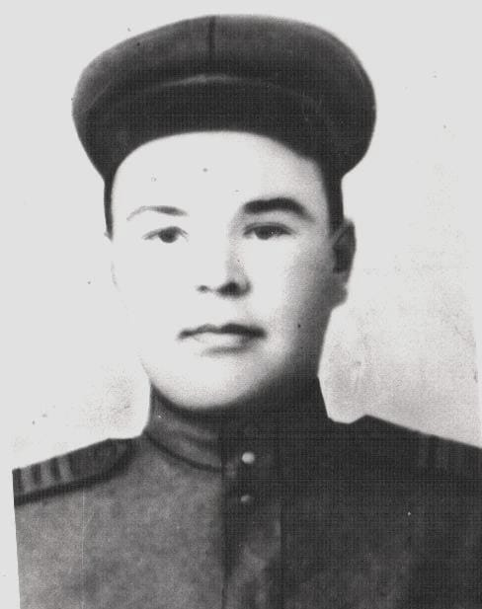
Моя гордость-мой прадедушка

Slide 5
Из биографии моего прадеда
Юлдашбаев Галимьян Ахметьямилович родился 27 ноября 1926 году в Зианчуринском районе в деревне Сазала.
Он учился в Байдавлетовской семилетней школе. После окончания школы его призвали в армию. Ему было тогда 17 лет. Служил в Оренбургской области, станции Кувандык, связистом в 19 полку. Их обучали разные учителя. Они стали радистами, научились читать морзы, разбирали кабеля. В станции Кувандык учились 10 месяцев.
Потом их отправили на Украину , на фронт. Это было в 1944году

Slide 6
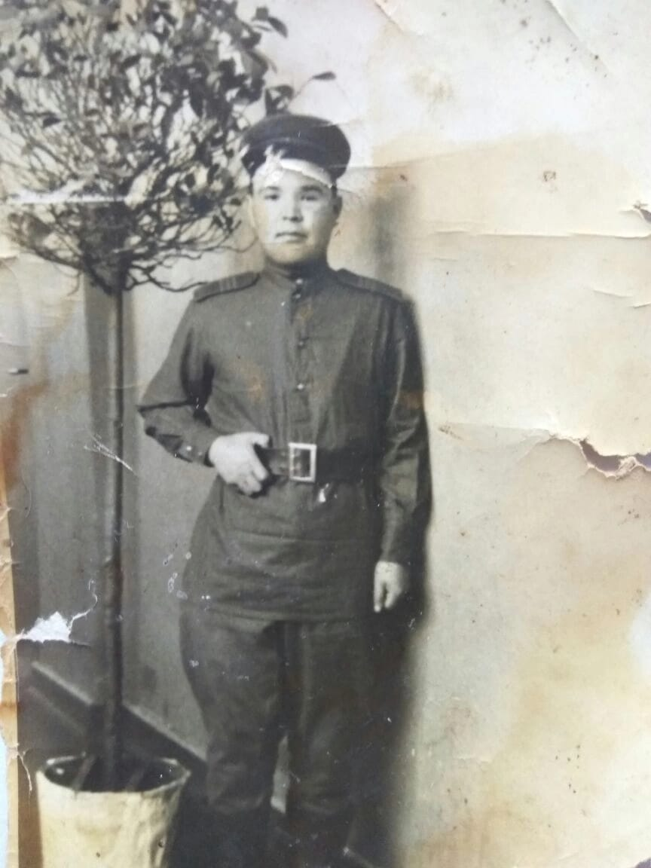
:
Возвращение с Победой
Используемая литература:

Slide 7
Рукописи деда
80 лет назад, написанные на башкирском языке записи деда сохранились до сих пор. Они являются ценностью для меня. Читая эти рукописи, я представляю , какая это страшная жестокая была война. Мы не хотим войны!
В наших сердцах жива память о тех, кто жертвовал своей жизнью ради жизни на земле. Благодаря ему и всем, кто участвовал в той страшной войне, мы живем и созидаем.
Вечная слава ветеранам!

Slide 8
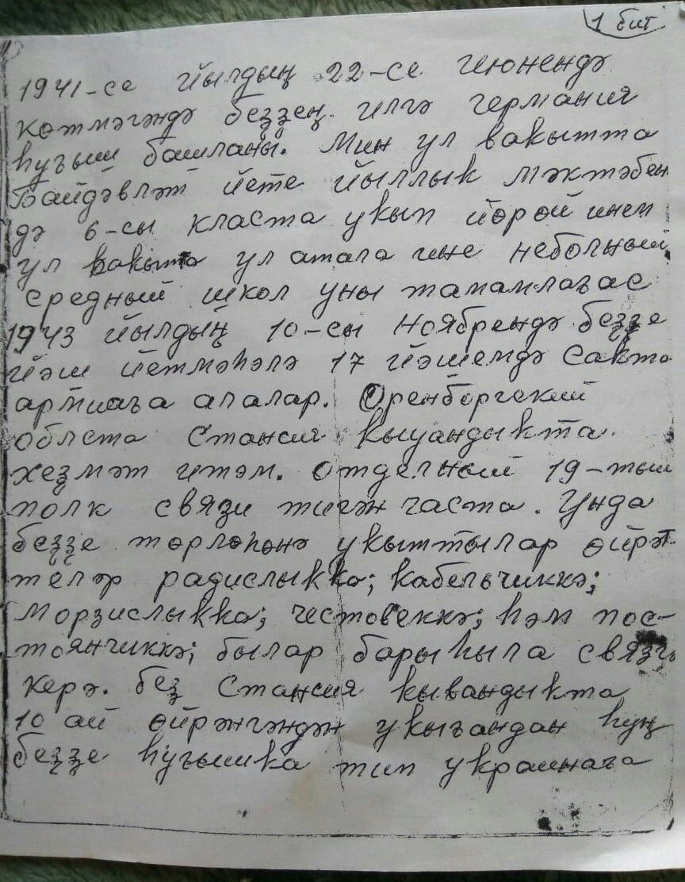
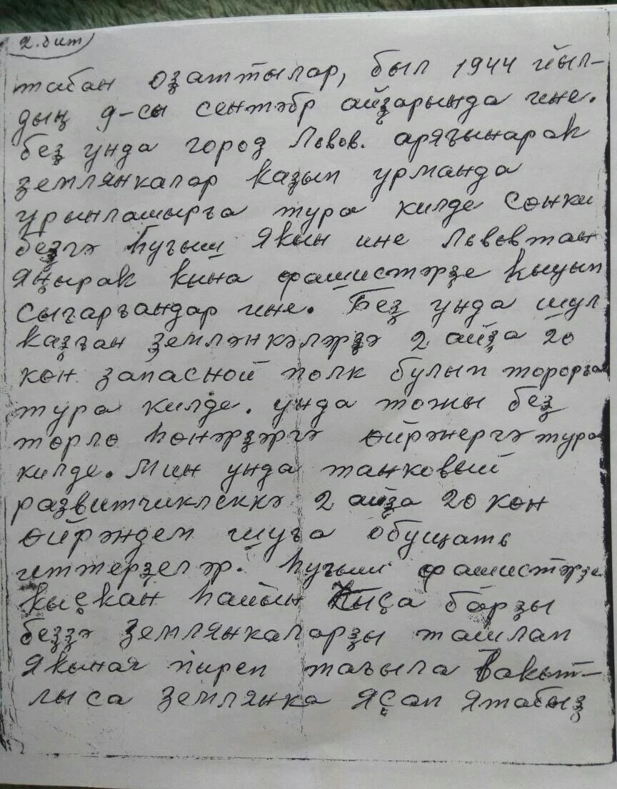

Slide 9
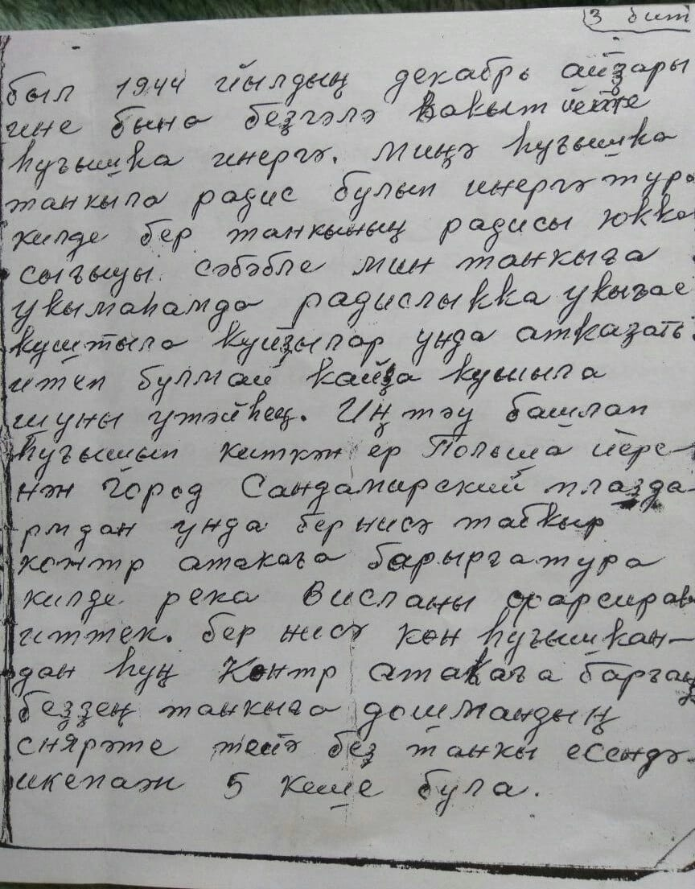
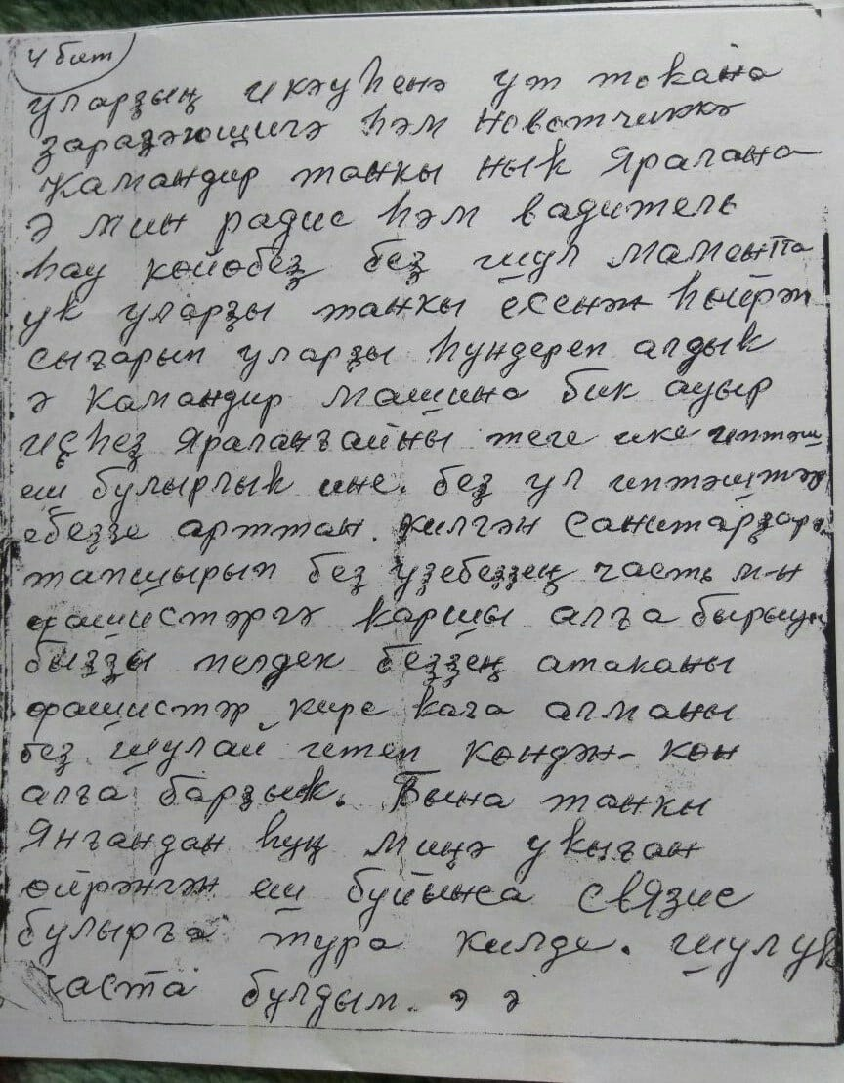

Slide 10
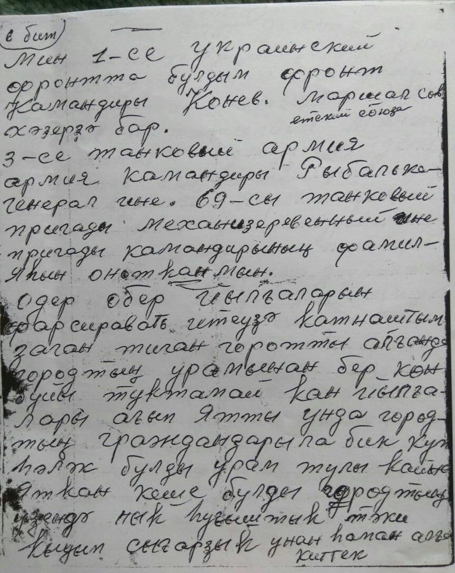
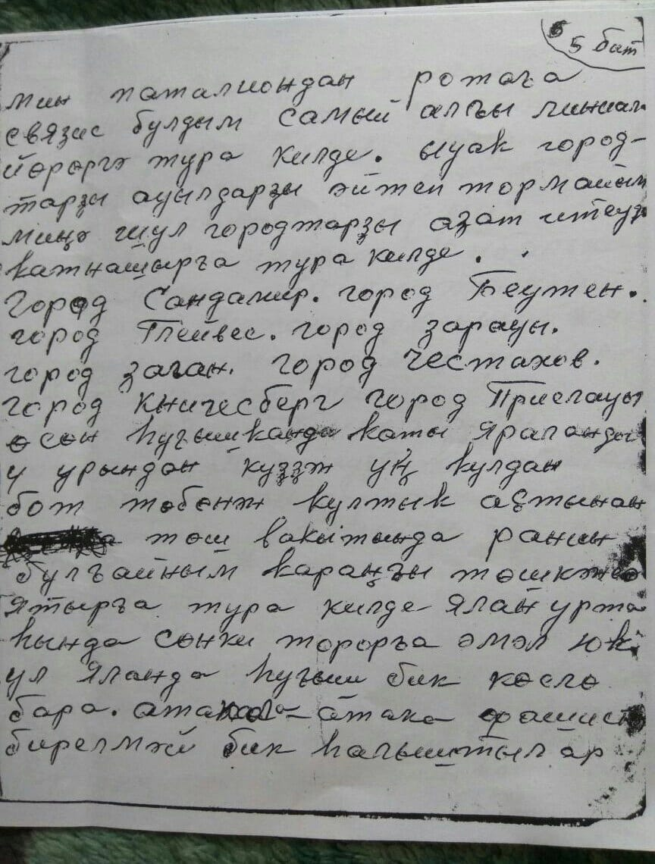

Slide 11
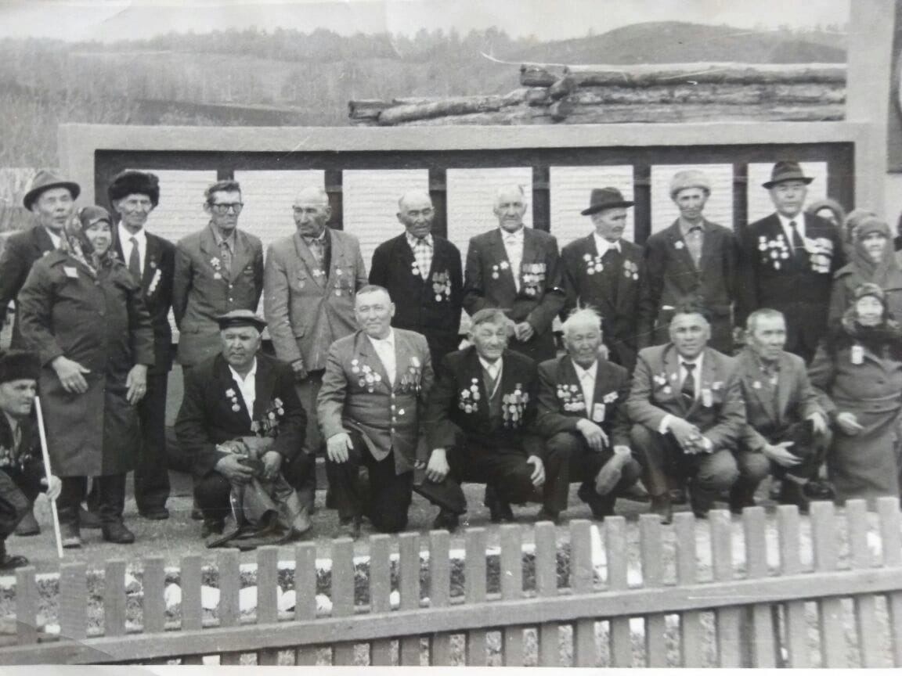
9 мая 1990 год-мой прадед, 2 ряд, 1-ый справа:

Slide 12
Заключение
Я очень горжусь своим дедушкой. Мне очень интересно знать историю его жизни, его дороги в Великой отечественной войне. 80 лет прошло, а память остается навсегда . Я считаю своим долгом передать будущему поколению историю , чтобы наши дети, также знали об этом. Выполняя эту работу, я узнала, что мой дед был обычным человеком. Для меня же, после проделанной работы мой дед представляется живым человеком. Он был добросовестным и трудолюбивым человеком . Он был настоящим патриотом своей Родины. Я горжусь им. Он- один из тех, кто одержал победу!

Slide 13
Используемая литература:
1.Семейный архив
2. Сохранившиеся письма, документы, награды.
3.Интернет-ресурсы:
https://podvignaroda.ru/

